Slide 1
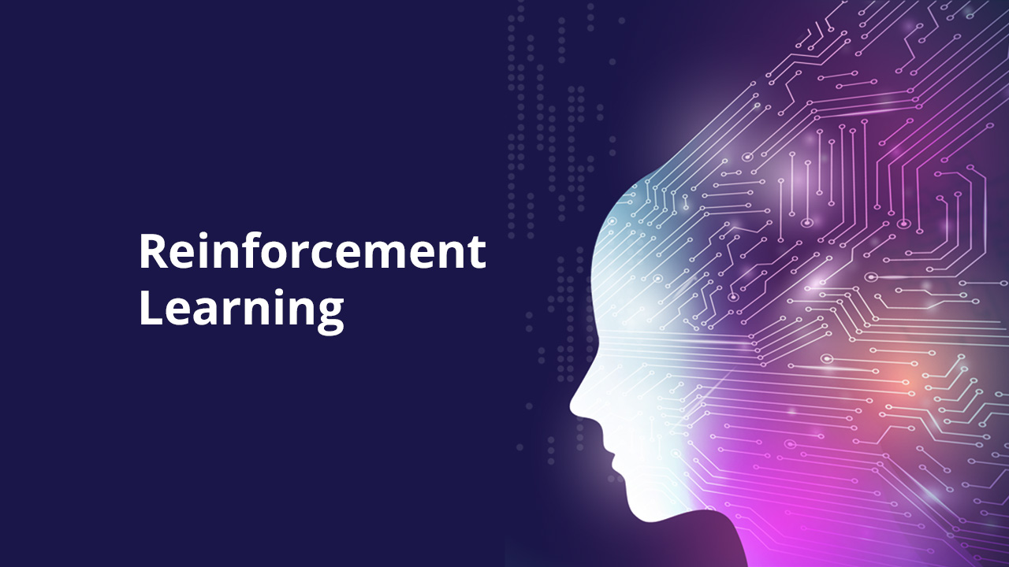

Deep Reinforcement Learning
《深度强化学习》2023课程
《深度强化学习》2023课程
Deep Reinforcement Learning
汤臣薇
tangchenwei@scu.edu.cn
四川大学计算机学院（软件学院）
数据智能与计算艺术实验室

Slide 2
《深度强化学习》2023课程
写在开篇之前的话
课程内容
基于开悟平台的深度强化学习课程实践探索
授课形式
深度强化学习理论介绍
开悟平台（AI多智能体与复杂决策开放研究平台）实践探索
考核方式及成绩评定
出勤与课堂互动（ 30% ） + 小组项目（70%）

Slide 3
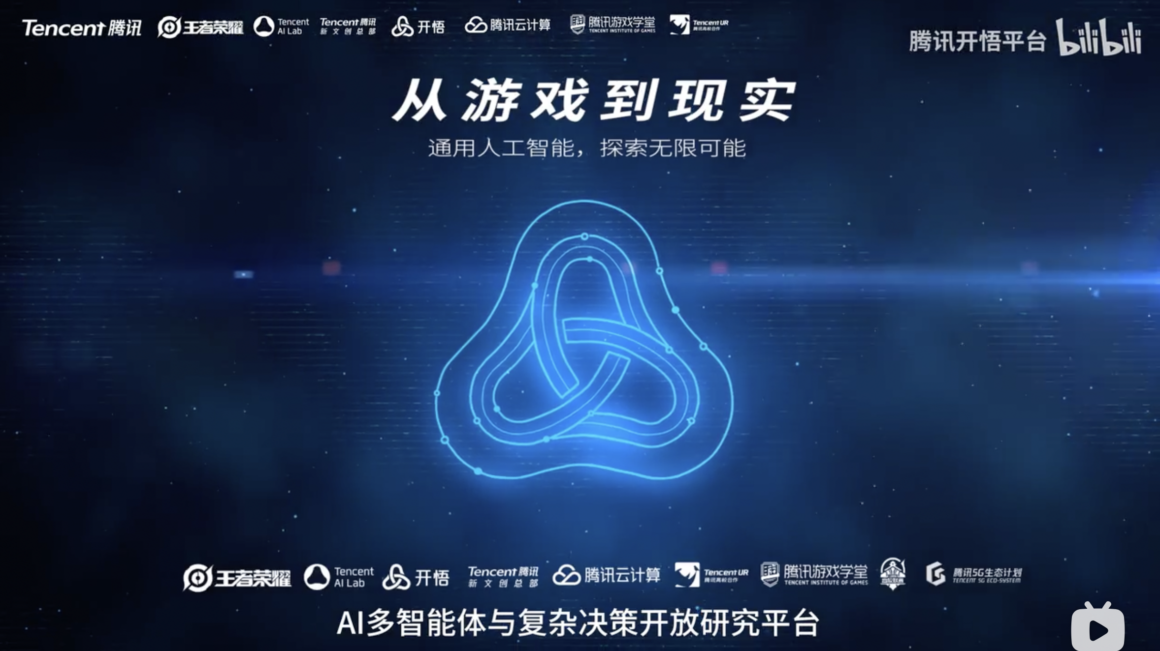
《深度强化学习》2023课程
什么是开悟平台？
致每一位参加腾讯开悟大赛的《开悟少年》
Notes:
https://www.bilibili.com/video/BV1rP411A7Kr?t=4.0

Slide 4
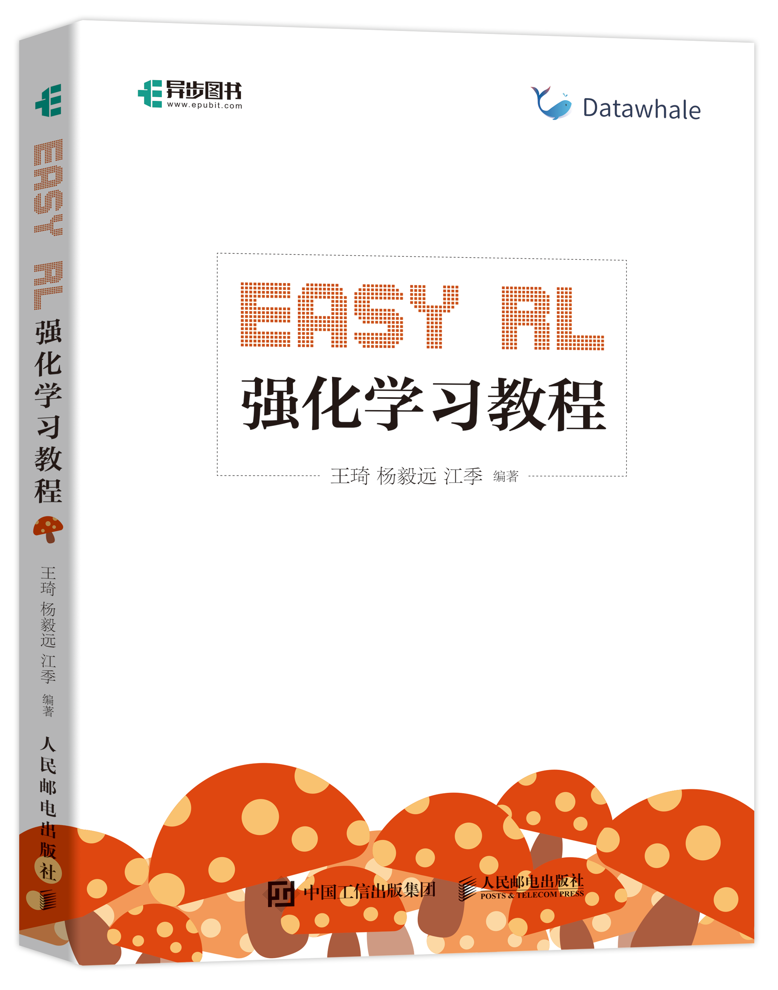
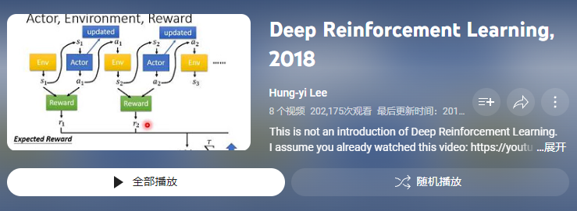
《深度强化学习》2023课程
一些可以借鉴的学习资源
《EASY RL强化学习教程》（蘑菇书）王琦、杨毅远、江季
https://datawhalechina.github.io/easy-rl
《深度强化学习》李宏毅
https://youtube.com/playlist?list=PLJV_el3uVTsODxQFgzMzPLa16h6B8kWM_
https://www.bilibili.com/video/av24724071/

Slide 5
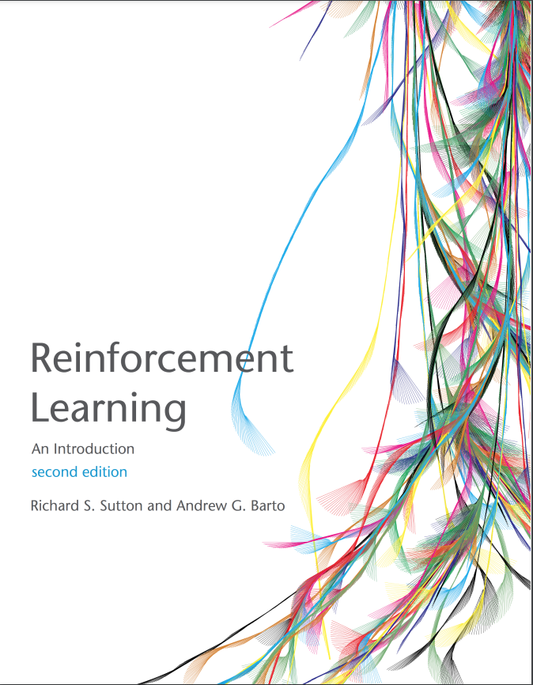
《深度强化学习》2023课程
一些可以借鉴的学习资源
Textbook: Reinforcement Learning: An Introduction
http://incompleteideas.net/sutton/book/RLbook2020.pdf
Lectures of David Silver
http://www0.cs.ucl.ac.uk/staff/D.Silver/web/Teaching.html
http://videolectures.net/rldm2015_silver_reinforcement_learning/ (David Silver, University College London)
Lectures of John Schulman
https://youtu.be/aUrX rP_ss4

Slide 6
What is RL?
《深度强化学习》2023课程
《深度强化学习》2023课程

Slide 7
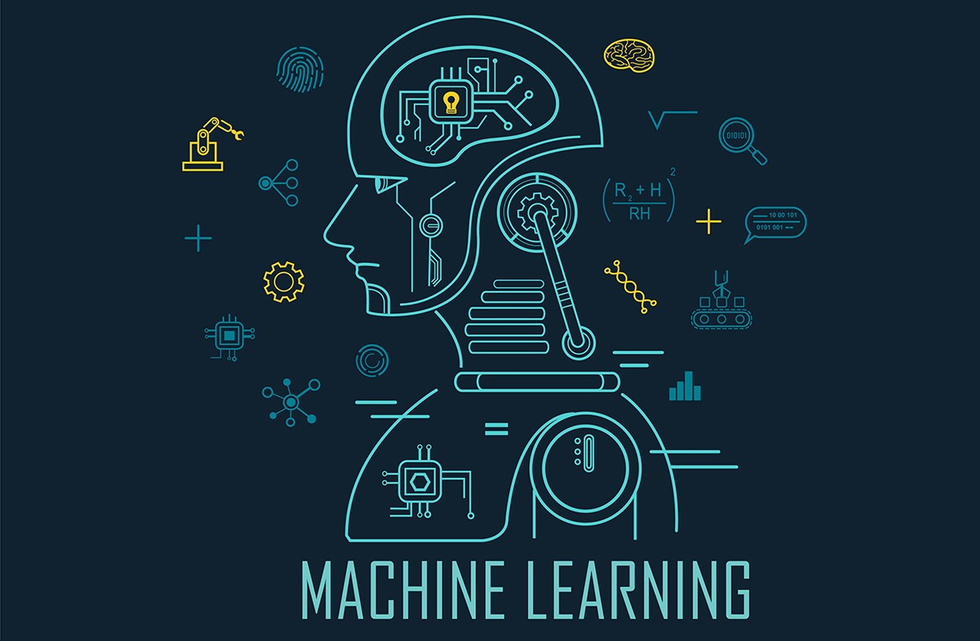
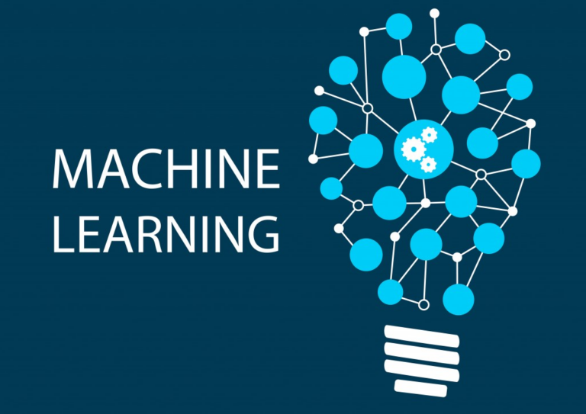
What is Machine Learning?
定义：机器学习是一多领域交叉学科，涉及概率论统计学、逼近论、凸分析、算法复杂度理论等多广学科。专门研究计算机怎样模拟或实现人类的学习行为，以获取新的知识或技能，重新组织已有的知识结构使之不断改善自身的性能。

Slide 8
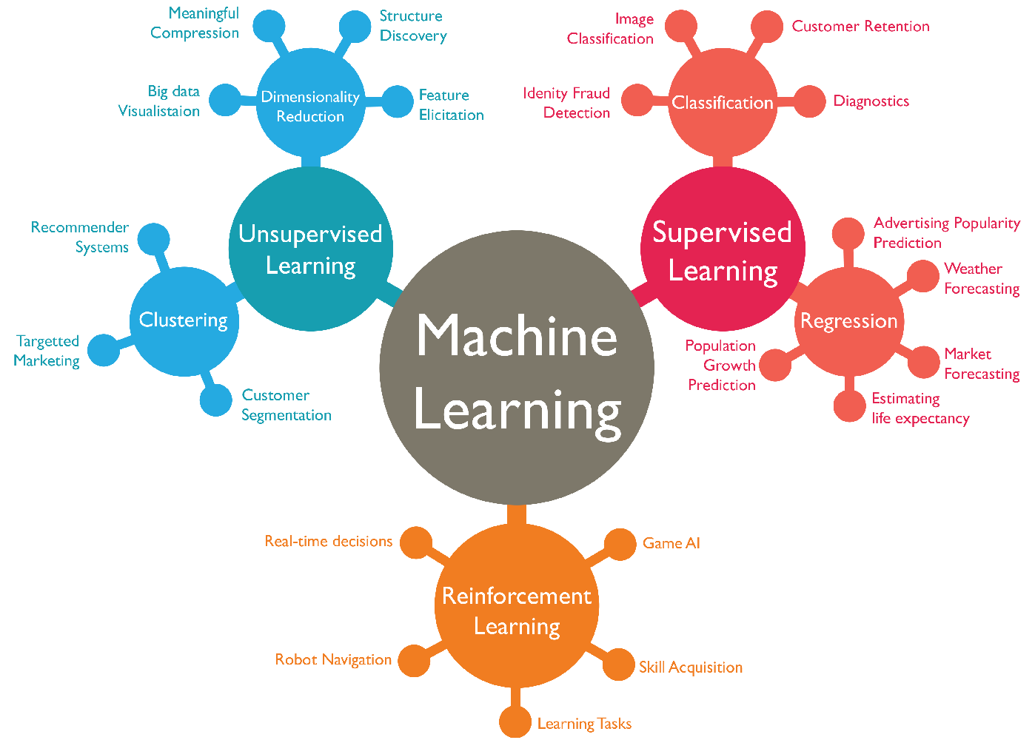
What is Machine Learning?
机器学习的分类
监督学习：计算机获得简单的输入给出期望的输出，过程是通过一个“训练模型”，学习通用的准则来从输入映射到输出。
无监督学习：没有给出标签用来学习算法，让它自已去发现输入的结构。
强化学习：一个计算机程序与动态环境交互，同时表现出确切目标(比如驾驶一辆交通工具或者玩一个游戏对执一个对手)。这个程序的奖惩机制会作为反馈，实现它在问题领域中的导航。

Slide 9
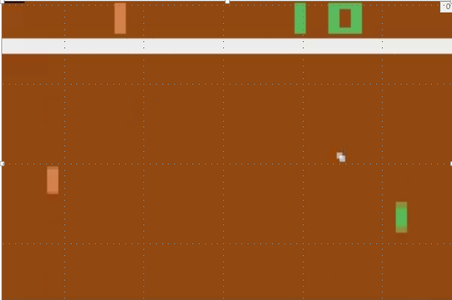
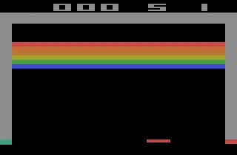
What is Reinforcement Learning?
强化学习
Game Pong
Game Breakout

Slide 10

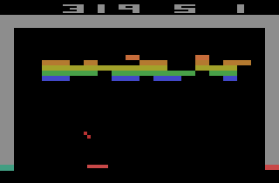
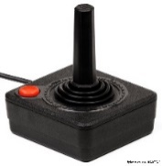

What is Reinforcement Learning?
强化学习
⑤
player
每一步：
玩家看到游戏界面
玩家执行一个动作
游戏立即给到一个奖赏反馈（+，0, -）
游戏界面更新状态
玩家根据奖赏来提升策略
①
②
Score
③
screen
joystick
Breakout
④
Game Breakout

Slide 11


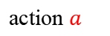
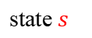
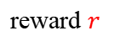
What is Reinforcement Learning?
强化学习：一个计算机程序与动态环境交互，同时表现出确切目标，这个程序的奖惩机制会作为反馈，实现它在问题领域中的导航。
⑤
⑤
player
agent
①
②
①
②
Score
③
state $s$
reward $r$
action $a$
③
screen
joystick
Breakout
environment
④
④
Game Breakout
Reinforcement Learning

Slide 12
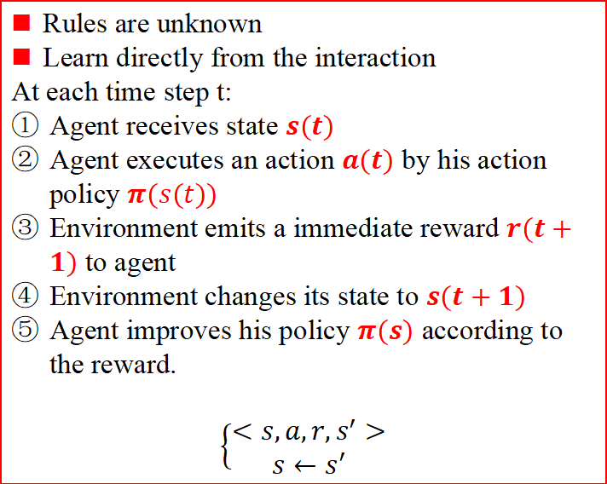
What is Reinforcement Learning?
强化学习：一个计算机程序与动态环境交互，同时表现出确切目标，这个程序的奖惩机制会作为反馈，实现它在问题领域中的导航。
⑤
Rules are unknown
Learn directly from the interaction
At each time step t:
Agent receives state $s(t)$
Agent executes an action $a(t)$ by his action policy $π(s(t))$
Environment emits a immediate reward $r(t+1)$ to agent
Environment changes its state to $s(t+1)$
Agent improves his policy $π(s)$ according to the reward.
$$\left\{\begin{aligned}<s,a,r,s^{′}> \\ s←s^{′}\end{aligned}\right.$$
agent
①
②
state $s$
reward $r$
action $a$
③
environment
④
Reinforcement Learning

Slide 13
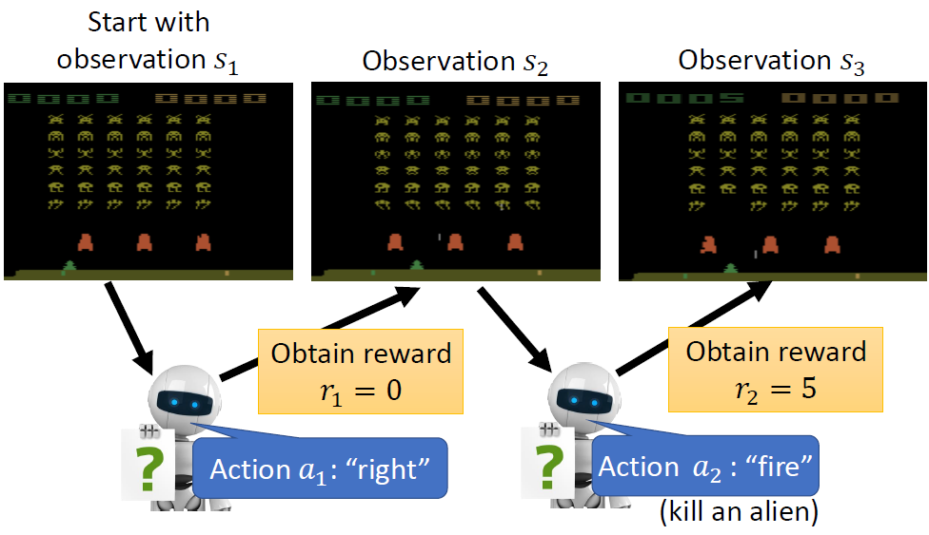
What is Reinforcement Learning?
Learning to play Video Game
Reward delay
在太空入侵者中，只有“开火”获得奖励，尽管“开火”之前的移动也很重要

Slide 14
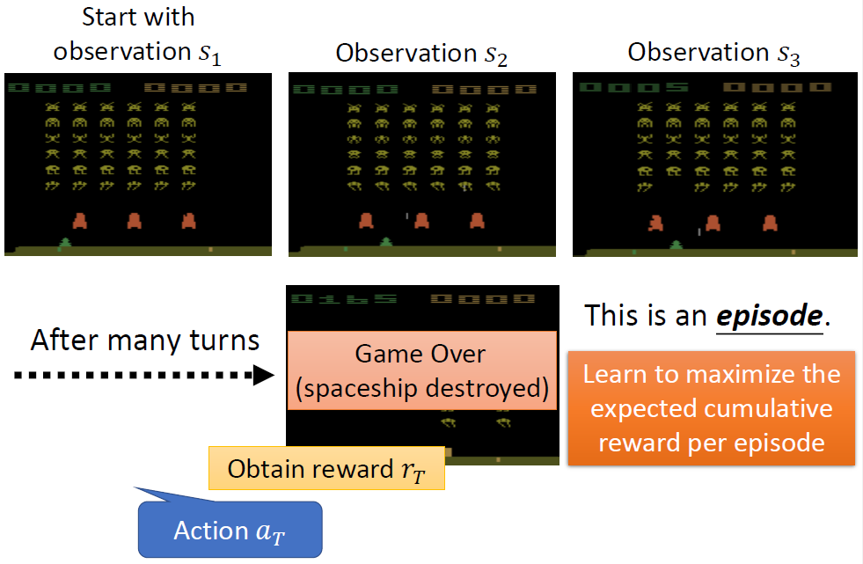
What is Reinforcement Learning?
Learning to play Video Game
Notes:
学会最大化每集的预期累积奖励

Slide 15
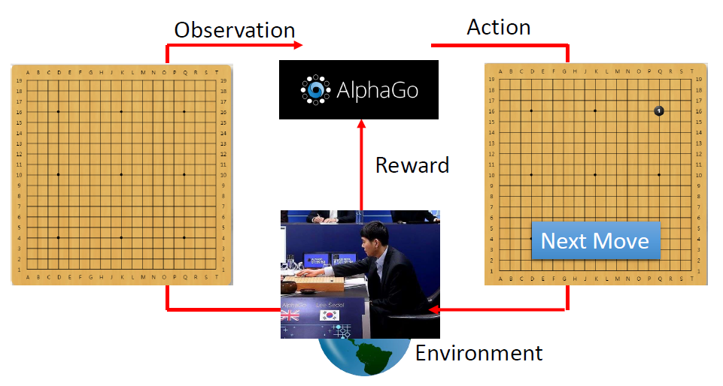
What is Reinforcement Learning?
Learning to play Go
⑤
agent
①
②
state $s$
reward $r$
action $a$
③
environment
④
Reinforcement Learning

Slide 16
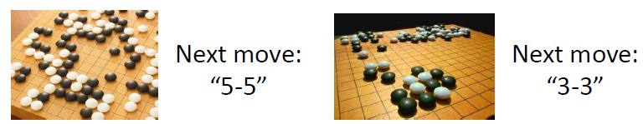
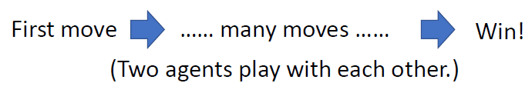
What is Reinforcement Learning?
Learning to play Go
有监督的学习：learning from teacher
强化学习：learning from experience

Slide 17
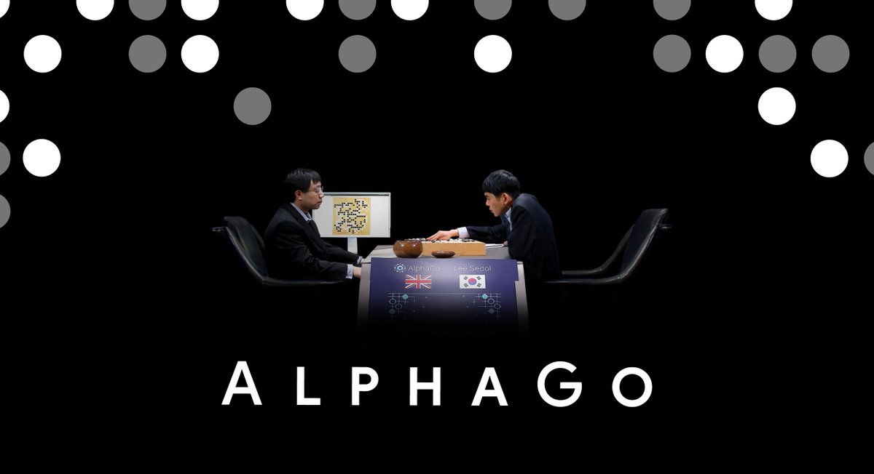
What is Reinforcement Learning?
Learning to play Go
Alpha Go = Supervised Learning + Reinforcement Learning.

Slide 18
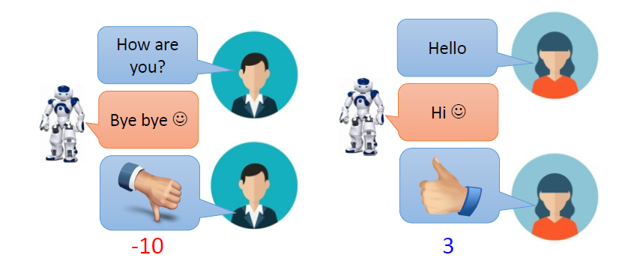
What is Reinforcement Learning?
Learning a chat-bot
Machine obtains feedback from user
Chat bot learns to maximize the expected reward

Slide 19
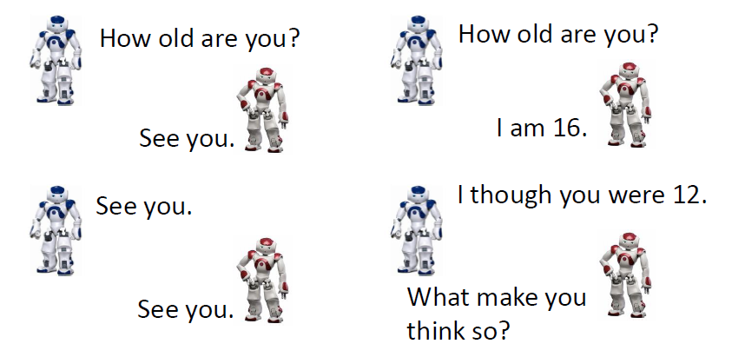
What is Reinforcement Learning?
Learning a chat-bot
Let two agents talk to each other (sometimes generate good dialogue, sometimes bad)

Slide 20
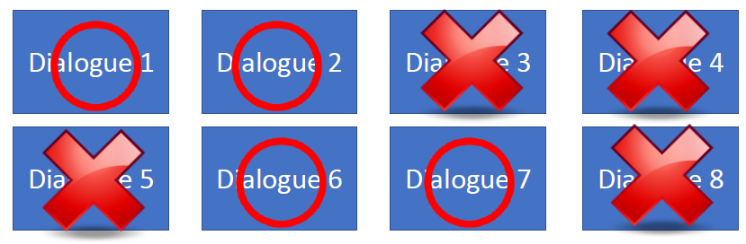
What is Reinforcement Learning?
Learning a chat-bot
By this approach, we can generate a lot of dialogues. Use some pre-defined rules to evaluate the goodness of a dialogue
Machine learns from the evaluation

Slide 21
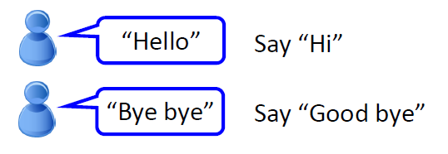
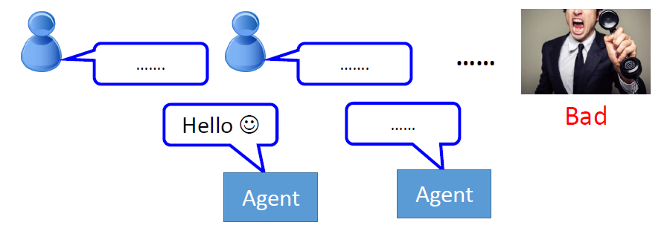
What is Reinforcement Learning?
Learning a chat-bot
有监督的学习：learning from teacher
强化学习：learning from experience

Slide 22
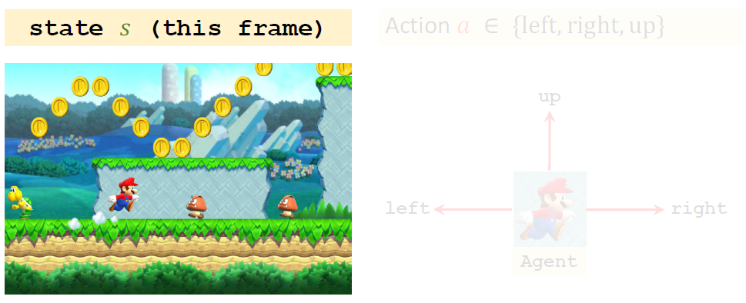
What is Reinforcement Learning?
强化学习几个重要的定义
状态State

Slide 23
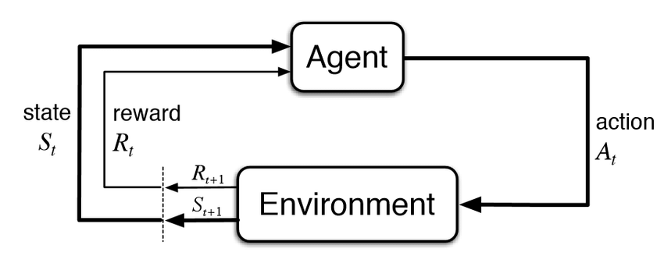
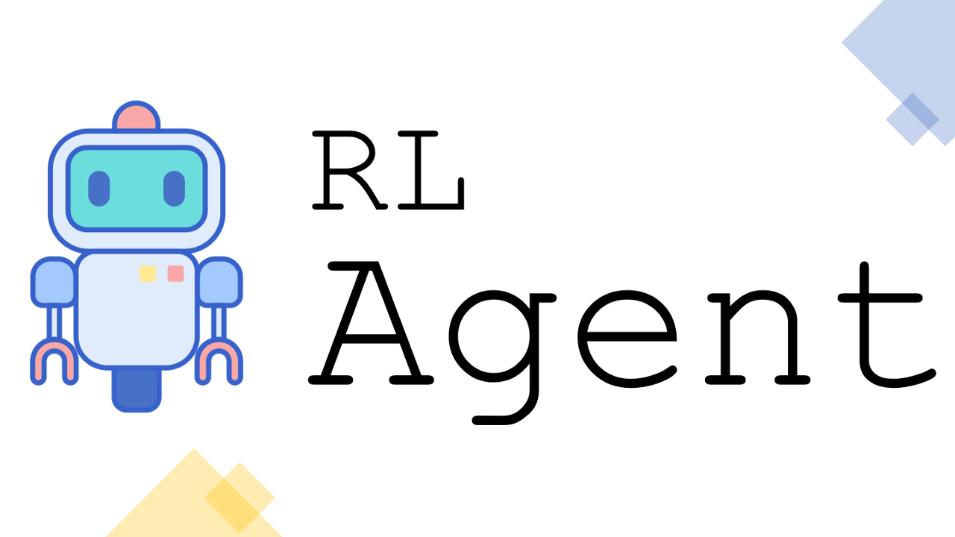
What is Reinforcement Learning?
强化学习几个重要的定义
智能体Agent
学习的主体，如小猫、小狗、人、机器人、控制程序等
智能体Agent的特点
主动对环境做出试探
环境对试探动作反馈是评价性的好或坏
在行动-评价的环境中获得知识，改进行动方案，达到预期目的

Slide 24
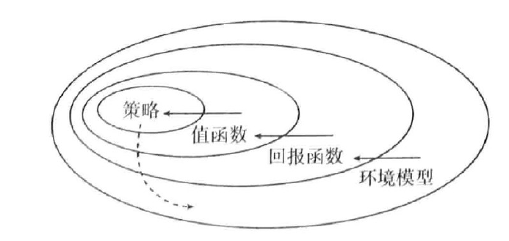
What is Reinforcement Learning?
强化学习几个重要的定义
动作策略Action Policy
定义了agent在给定时间内的行为方式，一个策略就是从环境感知的状态到在这些状态中可采取动作的一个映射。
可能是一个查找表，也可能是一个函数

Slide 25
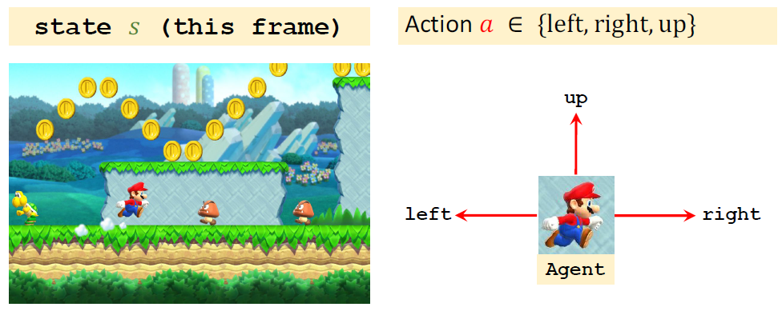
What is Reinforcement Learning?
强化学习几个重要的定义
动作Action

Slide 26
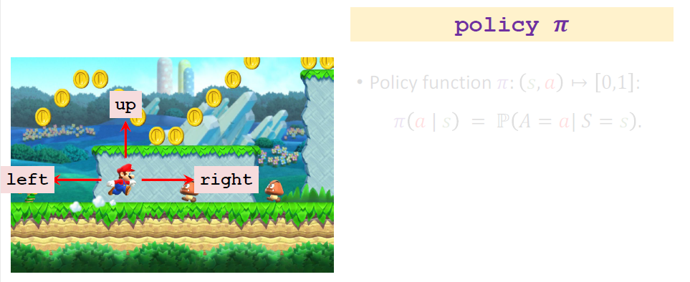
What is Reinforcement Learning?
强化学习几个重要的定义
策略Policy

Slide 27
What is Reinforcement Learning?
强化学习几个重要的定义
策略Policy

Slide 28
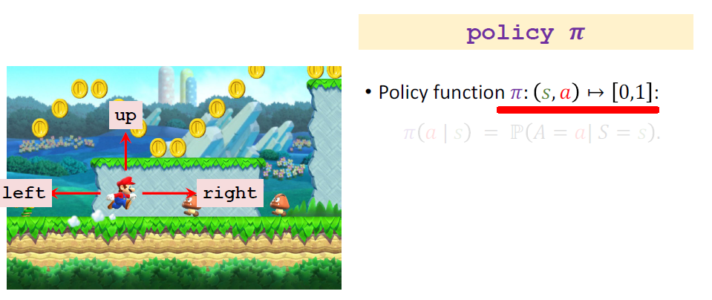
What is Reinforcement Learning?
强化学习几个重要的定义
策略Policy

Slide 29
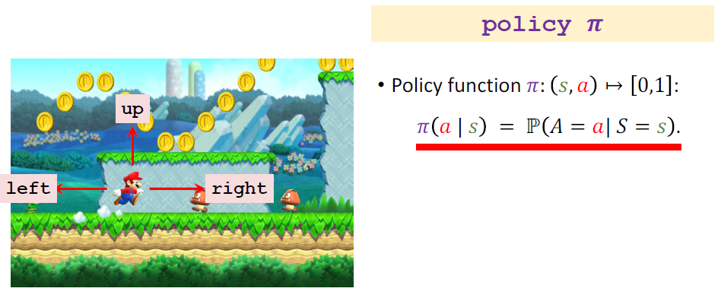
What is Reinforcement Learning?
强化学习几个重要的定义
策略Policy

Slide 30
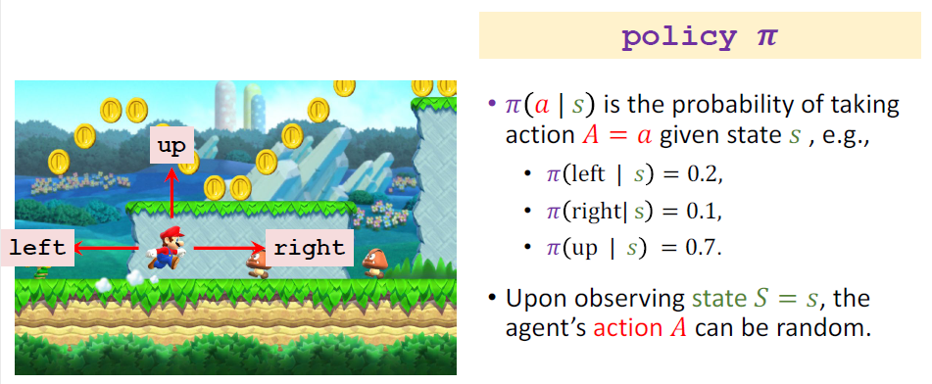
What is Reinforcement Learning?
强化学习几个重要的定义
策略Policy

Slide 31
What is Reinforcement Learning?
强化学习几个重要的定义
奖励信号Rewards
奖励信号R是一个标量信号
表示agent在步骤T中所产生动作好坏
Aqent的任务是最大化累积奖励信号
奖励具有延迟性，且有的时候牺牲眼前的奖励可能有助于取得最终的最大奖励

Slide 32
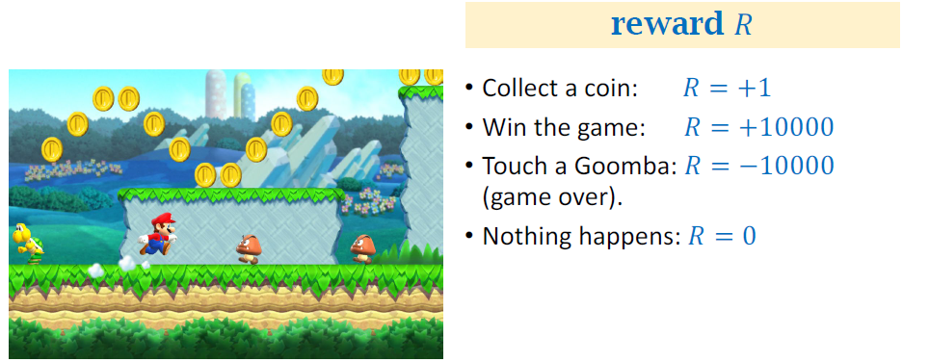
What is Reinforcement Learning?
强化学习几个重要的定义
奖励Rewards

Slide 33
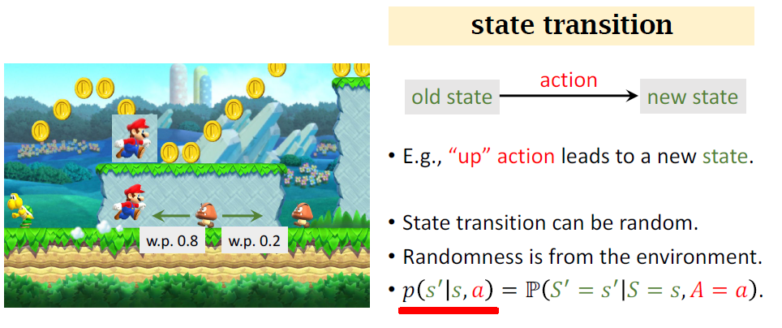
What is Reinforcement Learning?
强化学习几个重要的定义
状态改变（state transition）

Slide 34
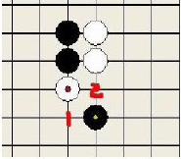
What is Machine Learning?
五子棋举例
棋手通过数学公式计算，发现位量1比位置2价值大，这是强化学习吗 ?

Slide 35
What is Machine Learning?
五子棋举例
棋手通过数学公式计算，发现位量1比位置2价值大，这是强化学习吗 ?
这不叫强化学习，叫规划
如果通过几次尝试，走位置1比走位置2赢棋的可能性大，得出经验呢？

Slide 36
What is Machine Learning?
五子棋举例：规划是算出来的，强化学习是试出来的
棋手通过数学公式计算，发现位量1比位置2价值大，这是强化学习吗 ?
这不叫强化学习，叫规划
如果通过几次尝试，走位置1比走位置2赢棋的可能性大，得出经验，则为强化学习

Slide 37
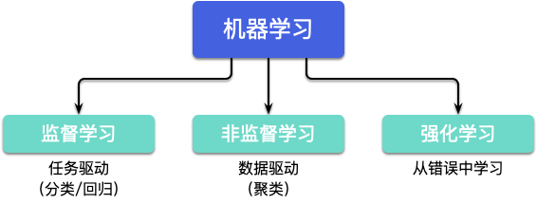
What is Machine Learning?
强化学习与监督学习、无监督学习的区别
没有监督者，只有奖励信号
反馈是延迟的，不是顺时的
时序性强，不适用于独立分布的数据
智能体(agent)的行为会影响后续信息的接收

Slide 38
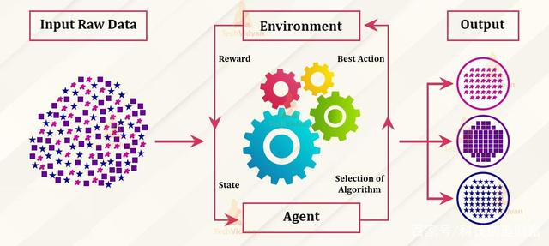
What is Reinforcement Learning?
强化学习与监督学习的区别
数据形式：强化学习输入的样本是序列数据，监督学习的样本是独立的
监督信息：学习器没有告诉我们每一步正确的动作应该是什么，学习器需要自己去发现哪些动作可以带来最多的奖励，只能通过不停地尝试来发现最有利的动作

Slide 39
What is Reinforcement Learning?
强化学习与监督学习的区别
学习过程：智能体获得自己能力的过程，其实是不断地试错探索（trial-and-error exploration）的过程。探索 （exploration）和利用（exploitation）是强化学习里面非常核心的问题：
探索指尝试一些新的动作， 这些新的动作有可能会使我们得到更多的奖励，也有可能使我们“一无所有”
利用指采取已知的可以获得最多奖励的动作，重复执行这个动作，因为我们知道这样做可以获得一定的奖励。
我们需要在探索和利用之间进行权衡，这也是在监督学习里面没有的情况。

Slide 40
What is Reinforcement Learning?
强化学习与监督学习的区别
奖励信号（reward signal）：在强化学习过程中，没有非常强的监督者（supervisor），只有奖励信号，并且奖励信号是延迟的
环境会在很久以后告诉我们之前我们采取的动作到底是不是有效的。
因为没有得到即时反馈，所以智能体使用强化学习来学习就非常困难。
在强化学习里面，环境可能会告诉我们这个动作是错误的，但是它并没有告诉我们正确的动作是什么。而且更困难的是，它可能是在一两分钟过后告诉我们这个动作是错误的。

Slide 41
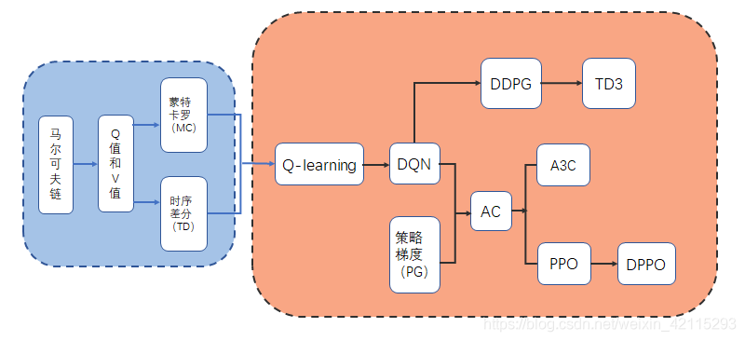
What is Reinforcement Learning?
强化学习经典算法
Notes:
深度强化学习 DQN
Policy Gradient(PG)
PPO，这是目前使用最广泛的一种强化学习方法。

Slide 42
What is Reinforcement Learning?
马尔可夫链：用来描述智能体和环境互动的过程
智能体在环境中，观察到状态(S)；
状态(S)被输入到智能体，智能体经过计算，选择动作(A);
动作(A)使智能体进入另外一个状态(S)，并返回奖励(R)给智能体。
智能体根据返回，调整自己的策略。
重复以上步骤，一步一步创造马尔科夫链。
马尔可夫链包含三要素：state，action，reward

Slide 43
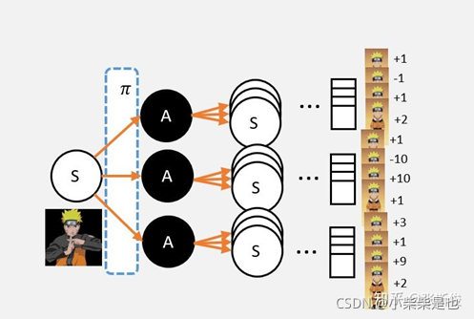
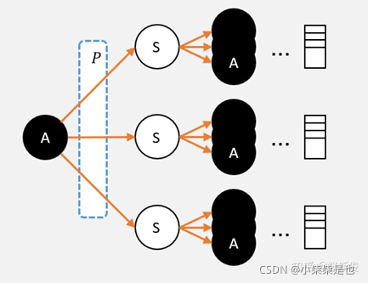
What is Reinforcement Learning?
V值和Q值：一个状态的V值，就是这个状态下的所有动作的Q值在策略下的期望
V值：从某个状态，按照策略，走到最终状态需要很多很多次，最终获得奖励总和的平均值
Q值：从某个状态选取动作A，走到最终状态很多很多次；最终获得奖励总和的平均值

Slide 44
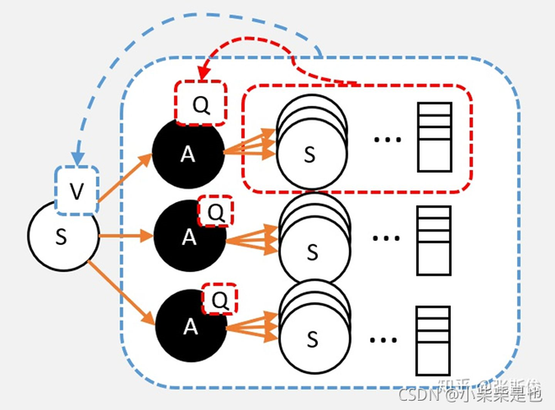
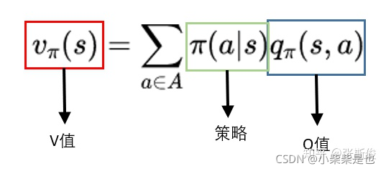
What is Reinforcement Learning?
V值和Q值：一个状态的V值，就是这个状态下的所有动作的Q值在策略下的期望
V值：从某个状态，按照策略，走到最终状态需要很多很多次，最终获得奖励总和的平均值
Q值：从某个状态选取动作A，走到最终状态很多很多次；最终获得奖励总和的平均值

Slide 45
What is Reinforcement Learning?
蒙特卡罗（MC）和时序差分（TD） ：估算V值的一种方式
蒙地卡罗：让智能体从某个状态S出发，直到最终状态，然后回过头来给每个节点标记这次的价值G（G代表了某次，智能体在这个节点的价值）。
时序差分：是一步一回头，用下一步的估值，估算当前状态的价值
S - A - G 数据：G就是对于状态S选择了A的评分。
如果G值正数，那么表明选择A是正确的，我们希望神经网络输出A的概率增加。(鼓励)
如果G是负数，那么证明这个选择不正确，我们希望神经网络输出A概率减少。(惩罚)
而G值的大小，就相当于鼓励和惩罚的力度了。

Slide 46
强化学习 应用
《深度强化学习》2023课程
《深度强化学习》2023课程

Slide 47
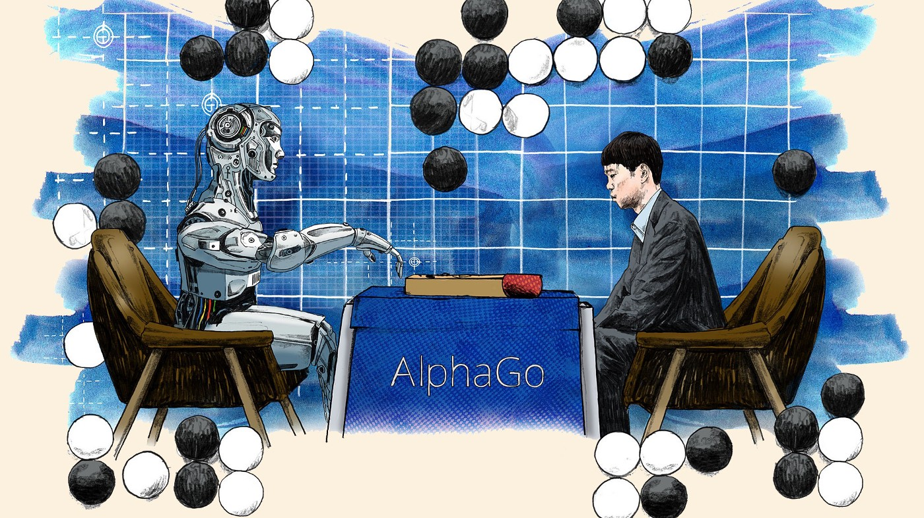
强化学习应用
AlphaGo
由Google Deepmind开发的人工智能围棋软件。2015年5:0击败欧洲围棋冠军樊麾二段，2016年4:1击败世界冠军李世石九段。使用蒙特卡洛树搜索，借助估值网络与走棋网络两种深度神经网络，通过估值网络来评估大量选点，并通过走棋网络选择落点。2017公布的更强的AlphaGo Zero没有用到任何人类数据。AlphaGo被誉为人工智能研究的一项标志性进展。

Slide 48
强化学习应用
电视游戏机的开山鼻祖雅达利「Atari」
OpenAI 和 Uber AI Labs发表在Nature的研究提出了一类全新的强化学习算法，该算法在雅达利（Atari 2600）经典游戏中的得分超过了人类顶级玩家和以往的 AI 系统，在《蒙特祖马的复仇》（Montezuma’s Revenge）和《陷阱》（Pitfall!）等一系列探索类游戏中达到了目前最先进的水平

Slide 49
强化学习应用
DeepMind开发的人工智能——AlphaStar
学会了玩《星际争霸II》，在所有三场比赛中都被评为大师级，在官方的人类玩家排名中排名前99.8%以上。2019年发表于《Nature》

Slide 50
强化学习应用
人工智能OpenAI Five
在时下大火的竞技游戏“Dota2”里开设了竞技场擂台，玩家可以自行组建队伍去挑战它！这吸引了大量的主播和高玩组队挑战，但这个人工智能出乎意料的强大，在三天的测试期内，战绩为4409胜41负

Slide 51
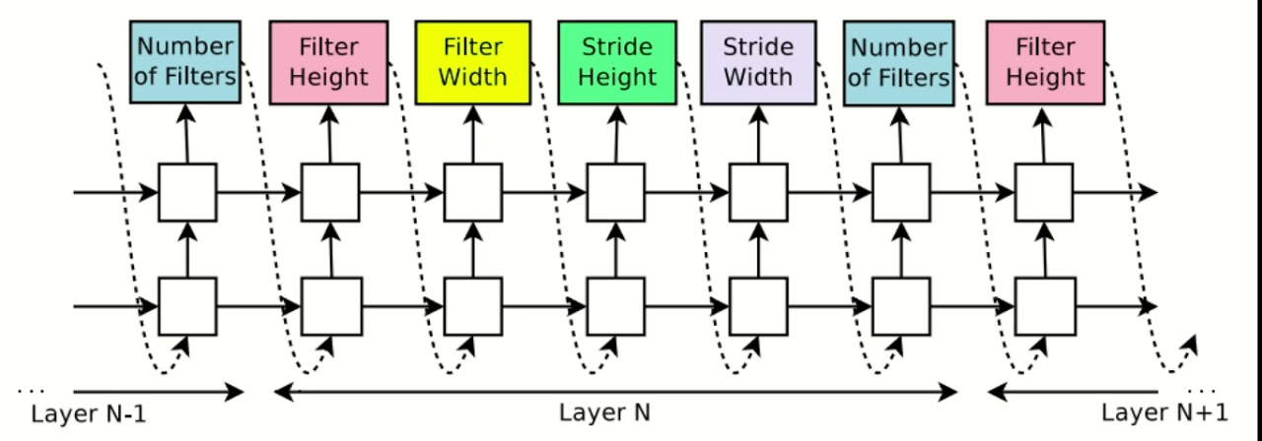
强化学习应用
神经网络结构搜索（Neural Architecture Search, NAS）
传统的神经网络结构通常是由人手动设计的。如ResNet、GoogLeNet、MobileNet等都是由业内专家根据经验设计的。NAS的意思是自动寻找最优的神经网络结构，代替手动设计的神经网络。
2017 年的论文开创性地将强化学习用于NAS，找到的CNN 结构优于人工设计的CNN
B. Zoph, Q. V. Le. Neural architecture search with reinforcement learning. 5th International Conference on Learning Representations, Toulon, France, 2017. OpenReview.net, 2017
Notes:
。这是强化学习非常成功的应用。遗憾的是，这种方法很快就被不用强化学习的方法超越。尽管如此，这篇论文的思想仍然具有启发意义。

Slide 52

强化学习应用
广告推荐
现在各大公司最主要的变现方式还是通过投放互联网广告的方式来营收，而广告的形式也是多种多样，搜索广告（百度、360搜索结果页里面插入广告）、信息流广告（头条推荐内容页、抖音等）等。近几年工业界也在逐渐的将强化学习引入到推荐与广告领域中来，谷歌发表了两篇强化学习应用到YouTube业务中的论文算是开了一个好头。
Notes:
。这是强化学习非常成功的应用。遗憾的是，这种方法很快就被不用强化学习的方法超越。尽管如此，这篇论文的思想仍然具有启发意义。

Slide 53
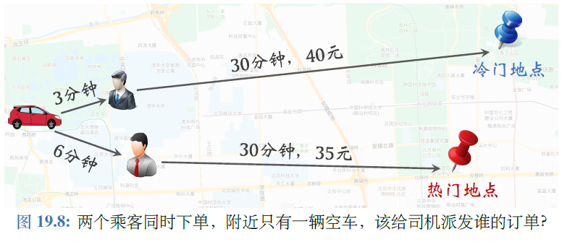
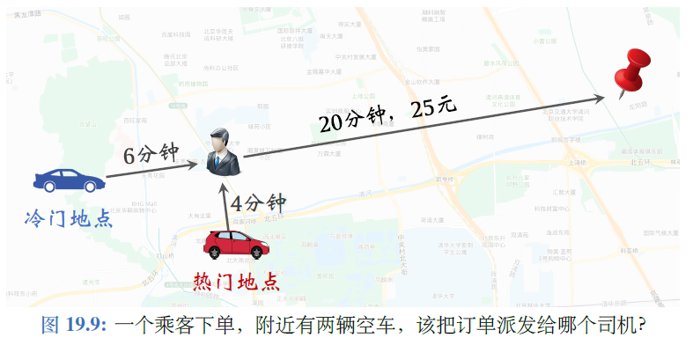
强化学习应用
网约车调度
滴滴是中国最大的网约车平台。乘客在手机APP 中指定起点和终点，得到预估报价；在乘客确认订单之后，滴滴把订单派发给临近的司机。在同一时刻，有多个用户下单，附近有多辆空车，该如何派发订单才能最大化网约车司机的收入呢？滴滴用强化学习方法解决订单派发问题，显著提高了网约车司机的收入。（滴滴派发订单的目的在于最大化司机的总收入，这样既有利于留住司机，也可以最大化滴滴公司的抽成收入。）
Notes:
对于图19.8 中的例子，假如不考虑目的地的热门程度（即附近接单的容易程度），则应该给司机派发上面蓝色目的地的订单，这样可以让司机在较短的时间内取得更高的收入。但是这样其实不利于司机的总收入：在司机到达冷门地点之后，需要等待较长的时间才会有新的订单。假如给司机派发下面热门目的地的订单，司机在完成这笔订单后，立刻就能接到下一笔订单；这样虽然单笔收入低，但是总收入高。对于图19.9 中的例子，很显然应该把订单派送给冷门地点的司机。热门地点的司机得不到这笔订单几乎没有损失，因为在很短的时间之后就会有新的订单。而这笔订单对冷门地点的司机比较重要，如果没有这笔订单，司机还需要空等很久才有下一笔订单。

Slide 54

强化学习应用
第二届开悟王者荣耀AI决赛
清华大学VS电子科技大学
Notes:
https://www.bilibili.com/video/BV1zK411Q7XA?t=10.1

Slide 55

谢 谢 ！

